Slide 1
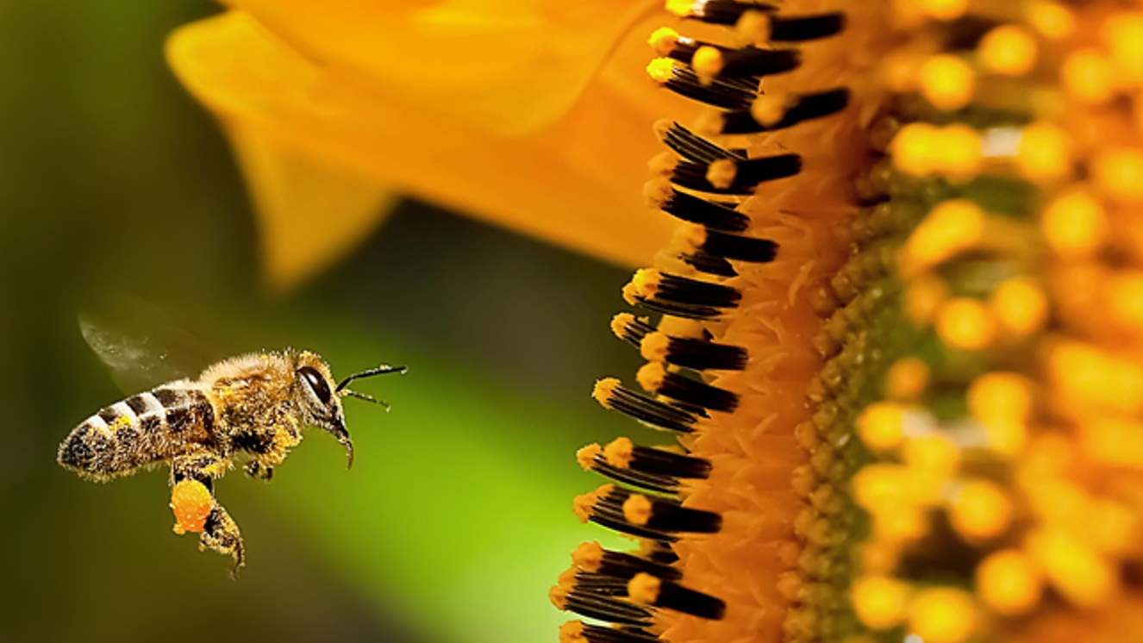

Una mirada distinta
Material preparado por Javiera Villarroel Rojas
Este material es entregado gratuitamente bajo una licencia de uso de tipo Creative Commons BY-NC-SA, lo que implica que se puede utilizar y adaptar siempre y cuando se cite la fuente original y no se comercialice.
© 2022 Javiera Villarroel – Proyecto SURPASS2 (https://bee-surpass.org)

Slide 2

Objetivo de la clase:
IDENTIFICAR EL FÉNOMENO DE LA POLINIZACIÓN EN EL JUEGO MEDIANTE LAS CARACTERÍSTICAS DEL MISMO, TRABAJANDO DE FORMA COLABORATIVA

Slide 3
¡Hora de jugar!
Flores
Imagen de la flor/ código (color)
Insectos
Imagen insecto/ Código (color)
Docentes
Monitores representan los f_____ a______.
Aves
Imagen ave/ Código (color)
CÓDIGO

Slide 4
Camino hacia el saber
¿ De qué trata el juego?
¿Cuál fenómeno de la naturaleza muestra el juego?
¿Qué podemos inferir de los diferentes insectos que participaron en la actividad?
¿Qué significa/representa que algunos códigos no sean compatibles?
¿Por qué algunas flores tenían 2 letreros?

Slide 5
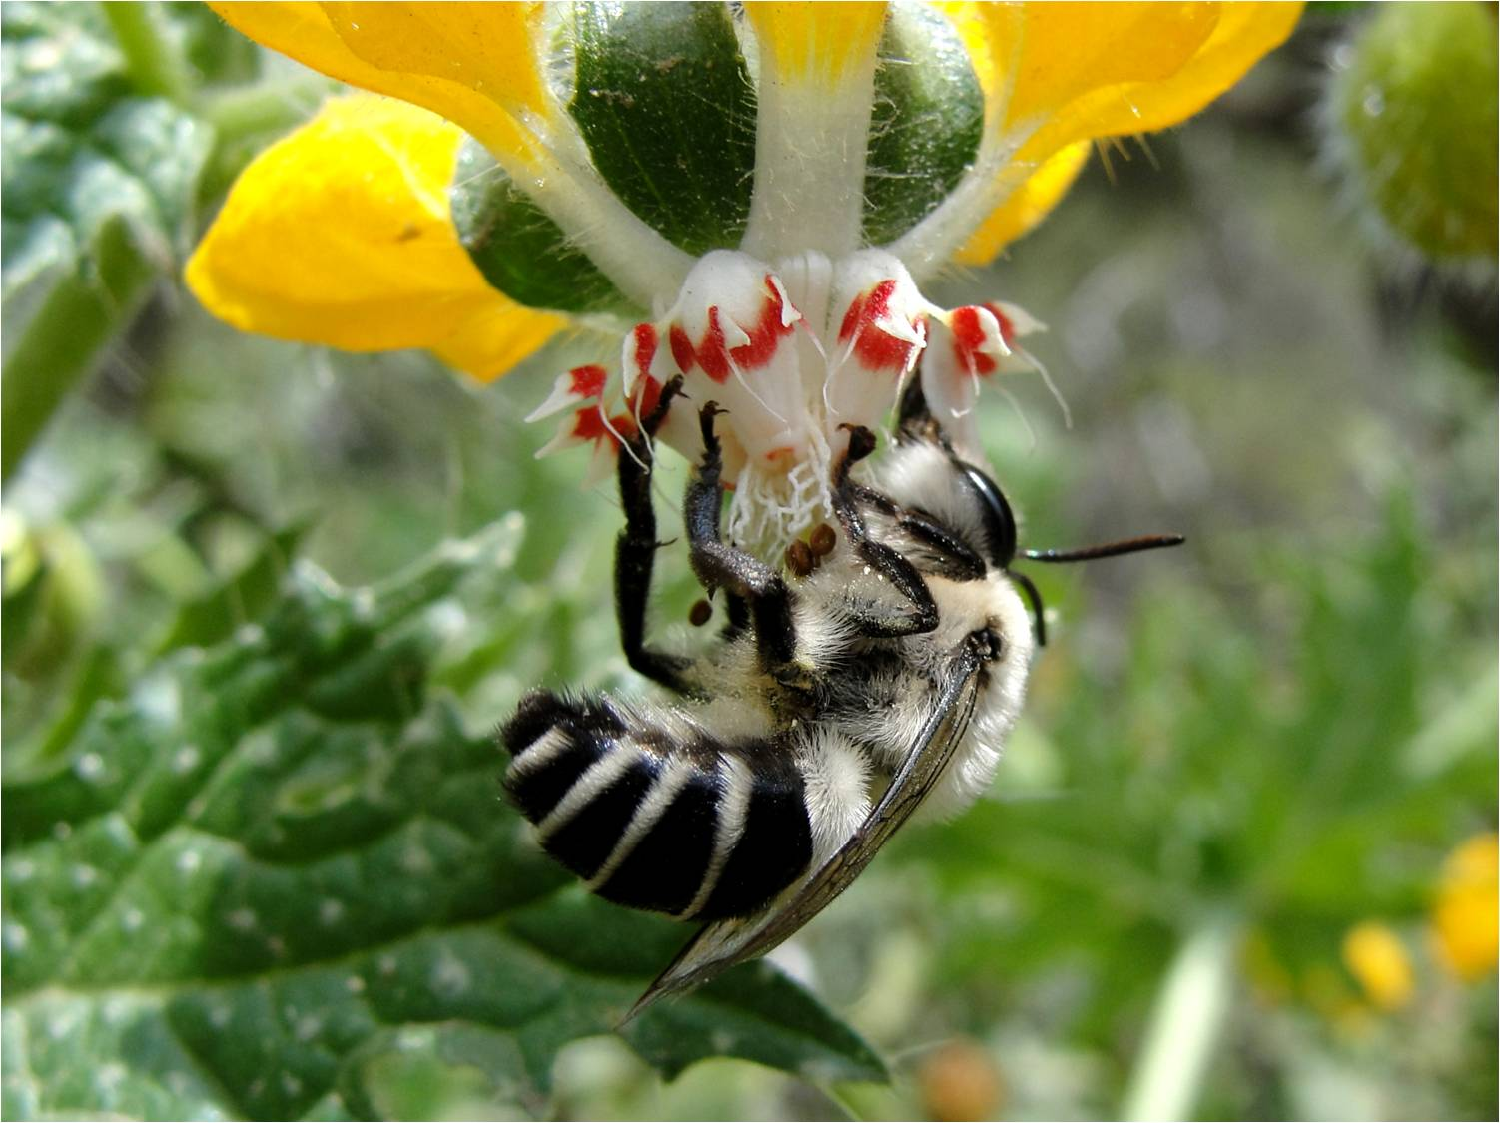
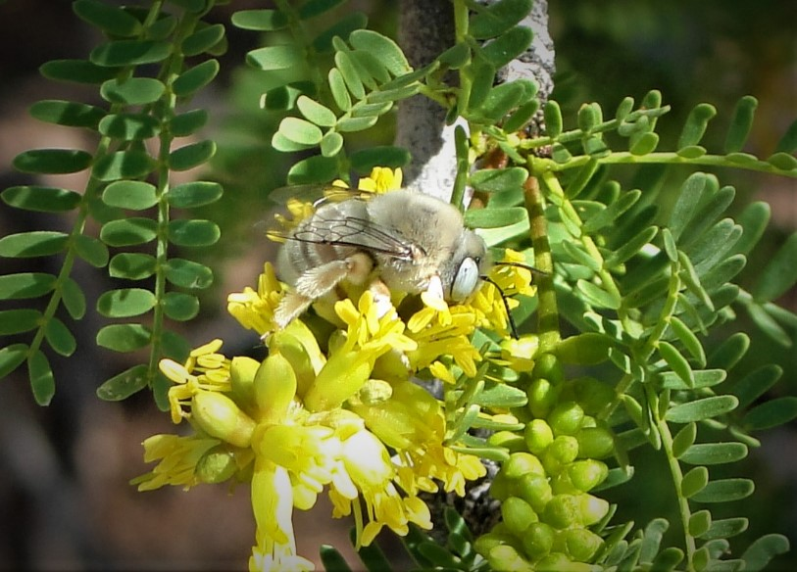
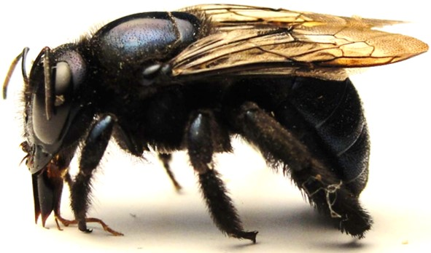
polinizadores de nuestra zona norte
Abejas
Caupolicana hirtusa
Centris tamarugalis
Xylocopa splendidula

Slide 6
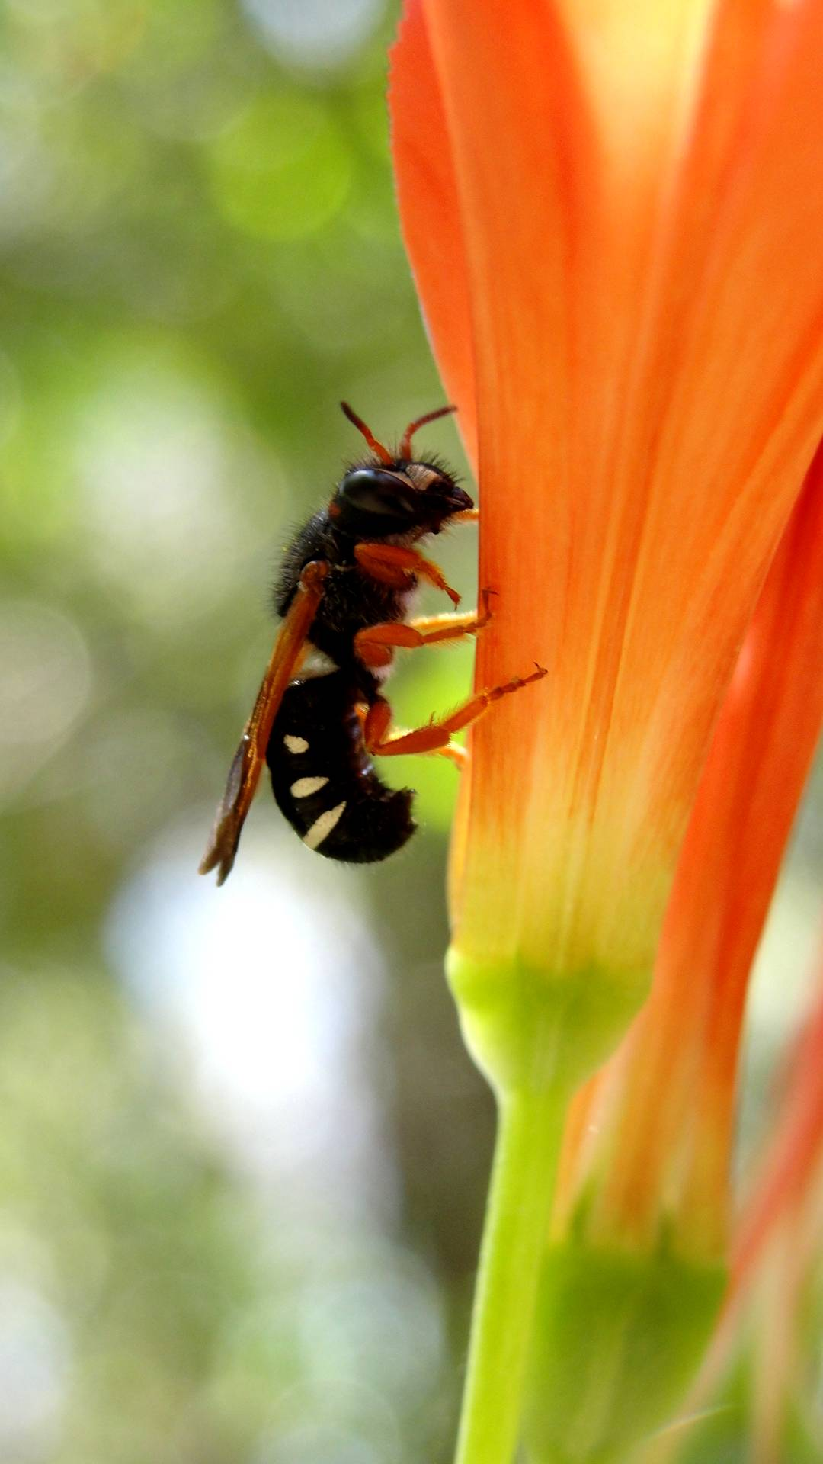
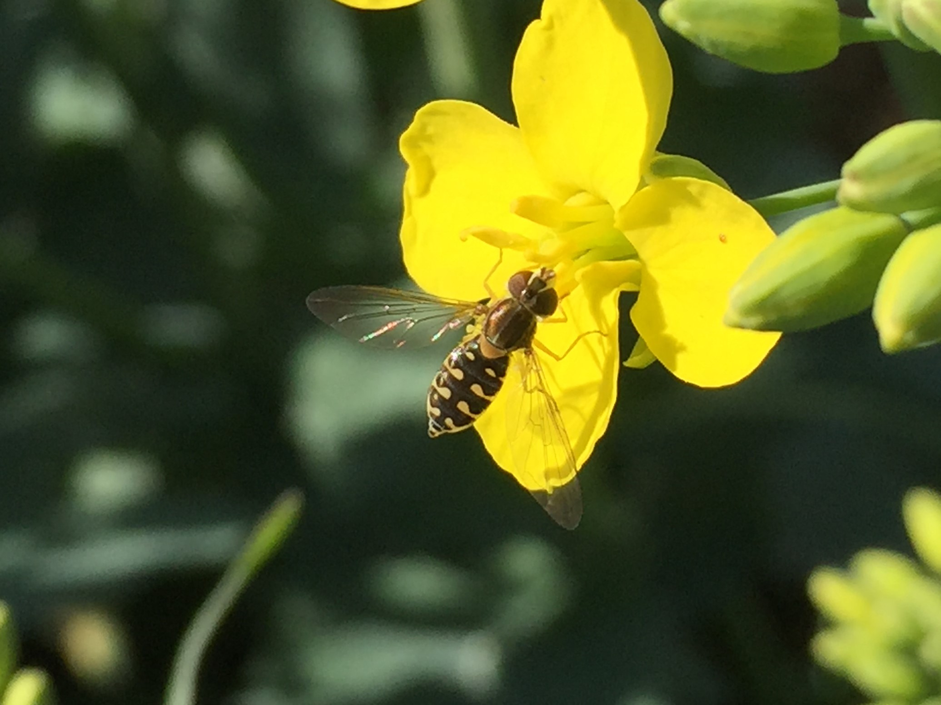
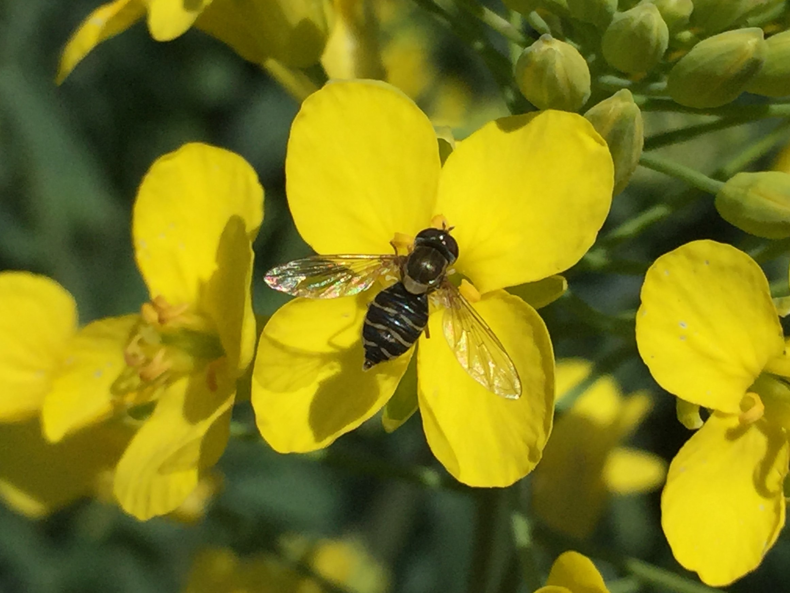
polinizadores de nuestra zona norte
Abeja
Moscas
Toxomerus vertebratus
Toxomerus calceoatus
Notanthidium steloides

Slide 7
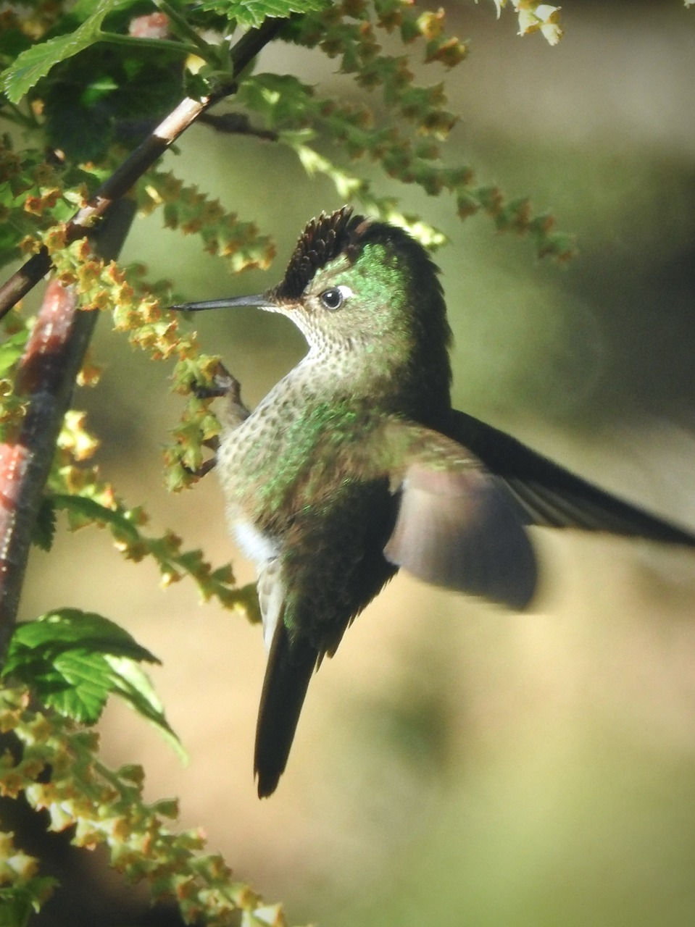
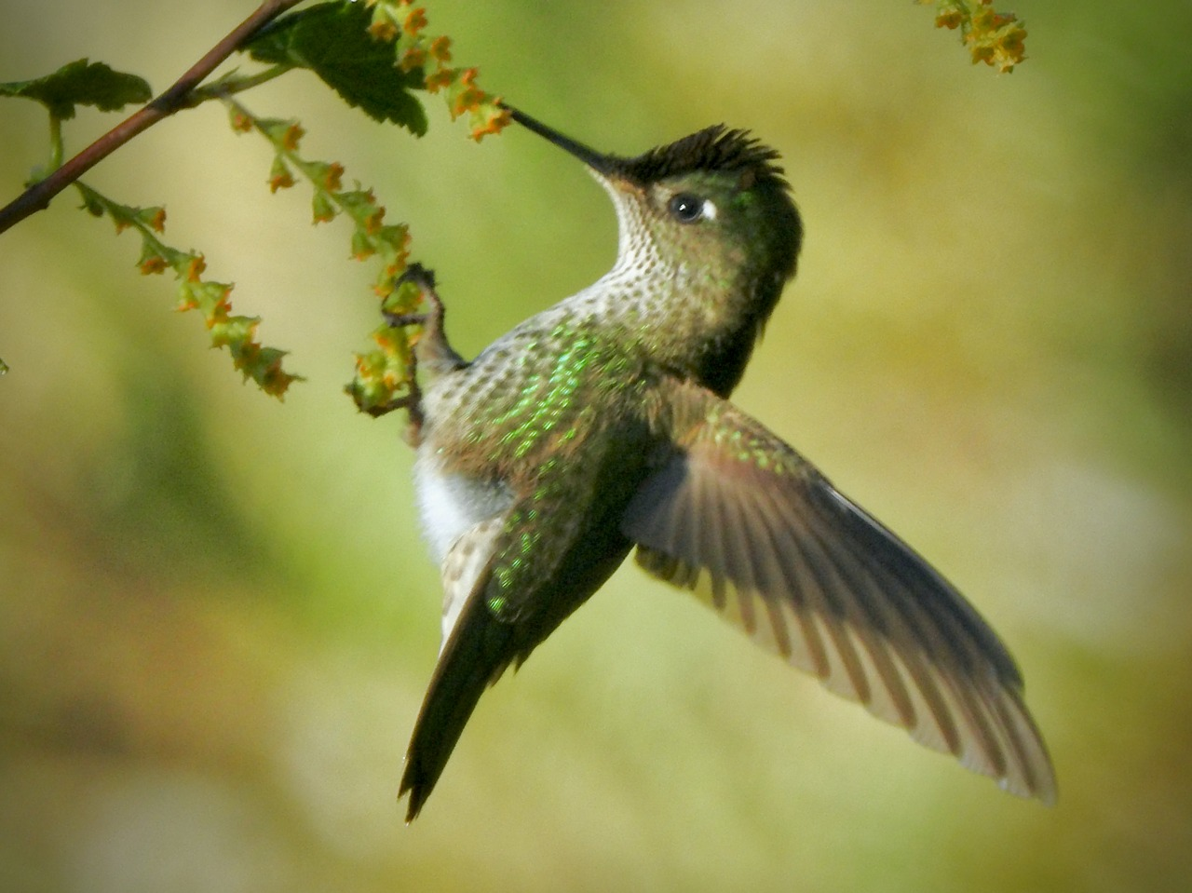
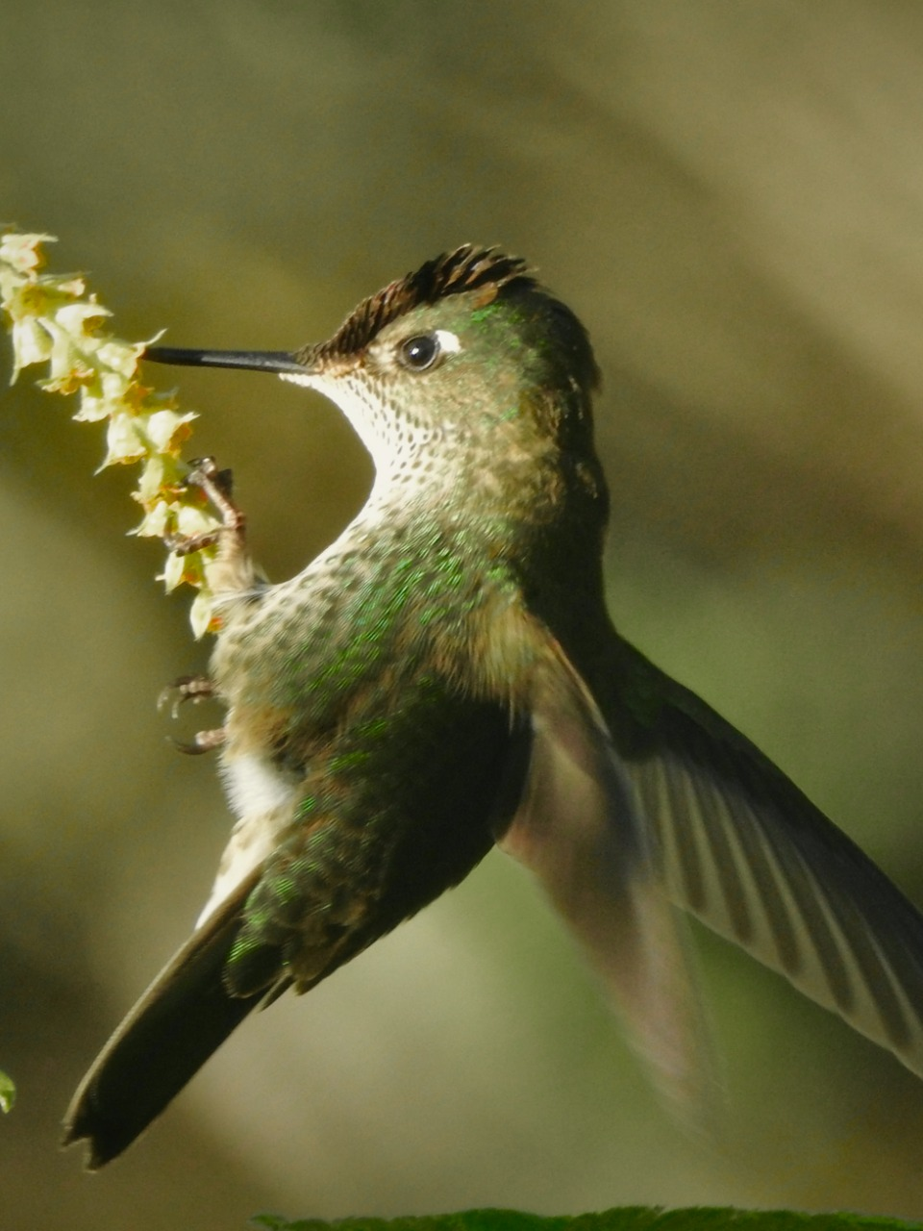
polinizadores de nuestra zona norte
Picaflor
Sephanoides sephaniodes

Slide 8
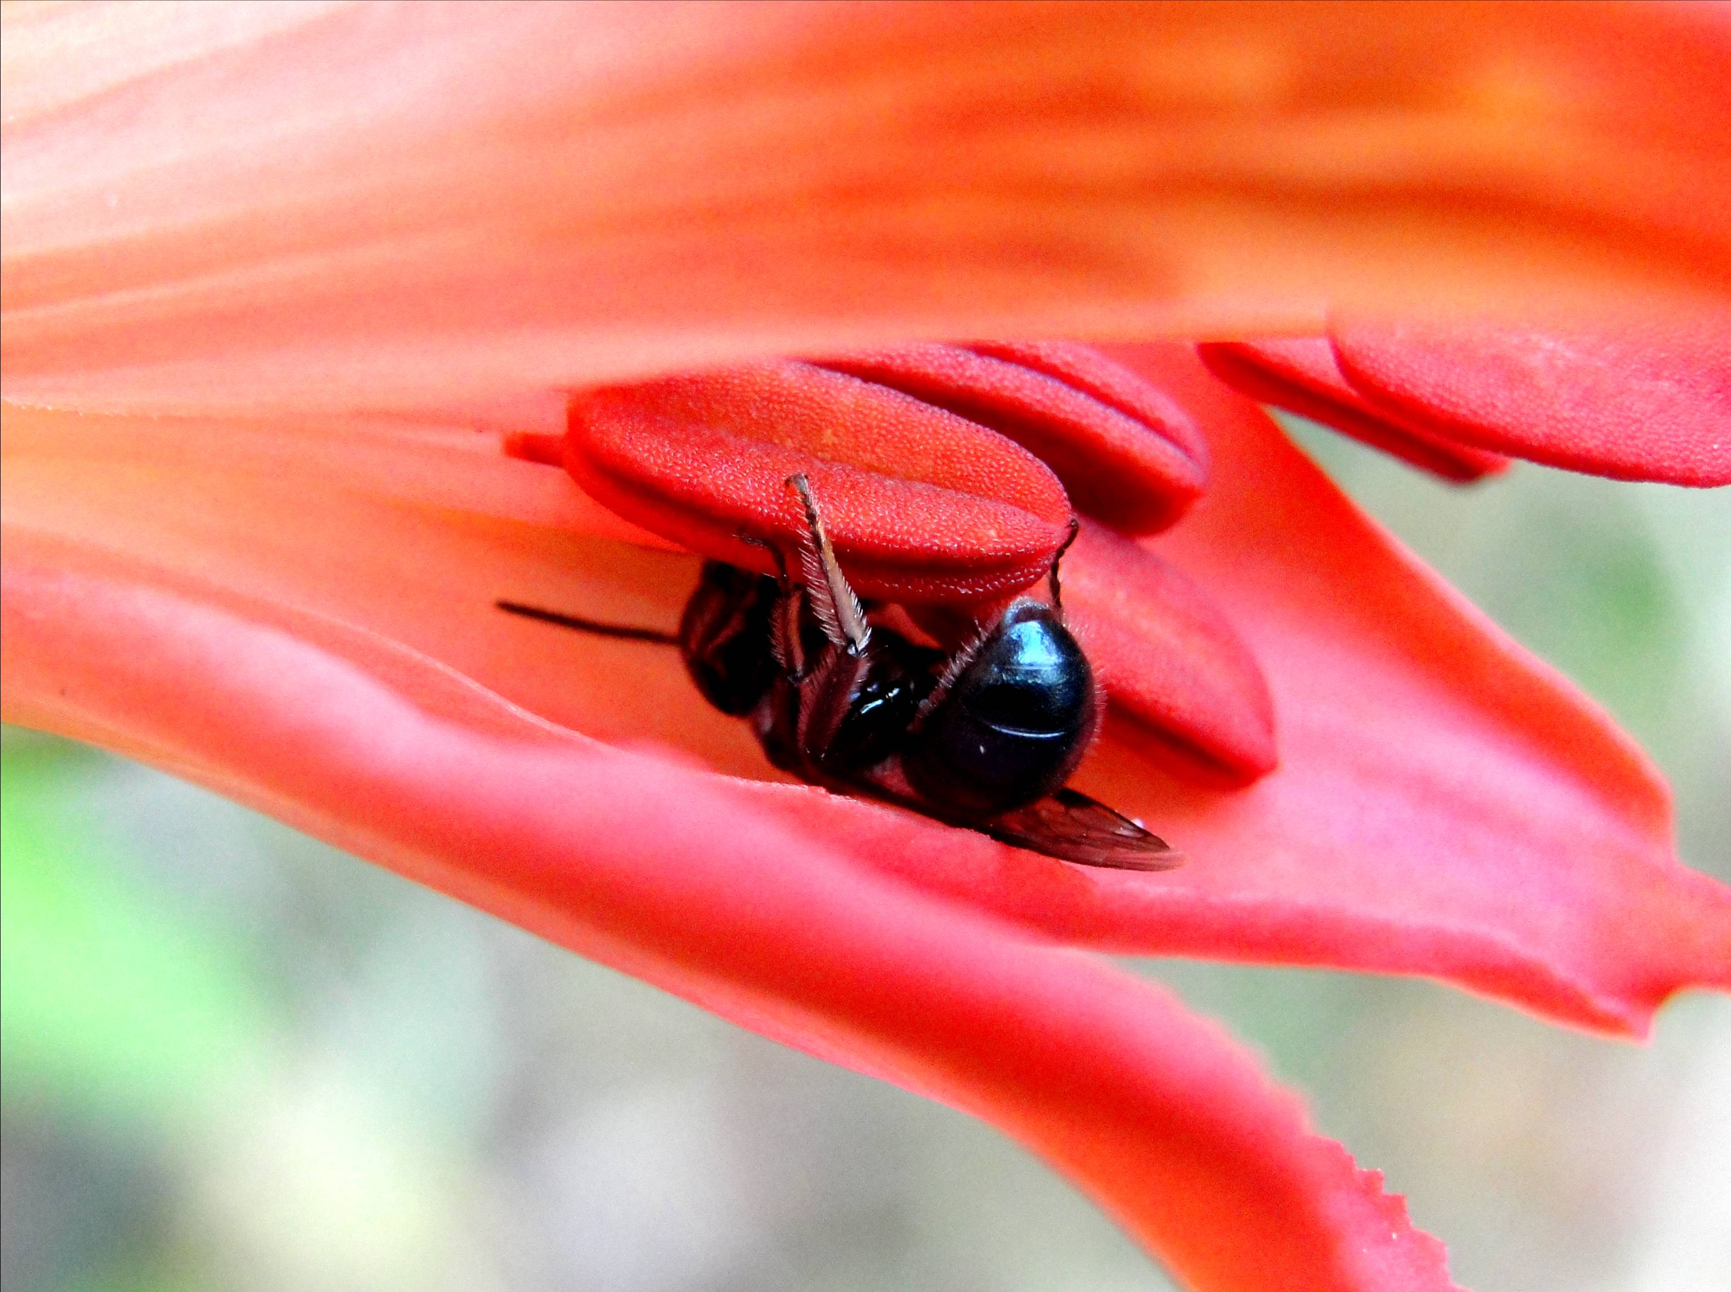
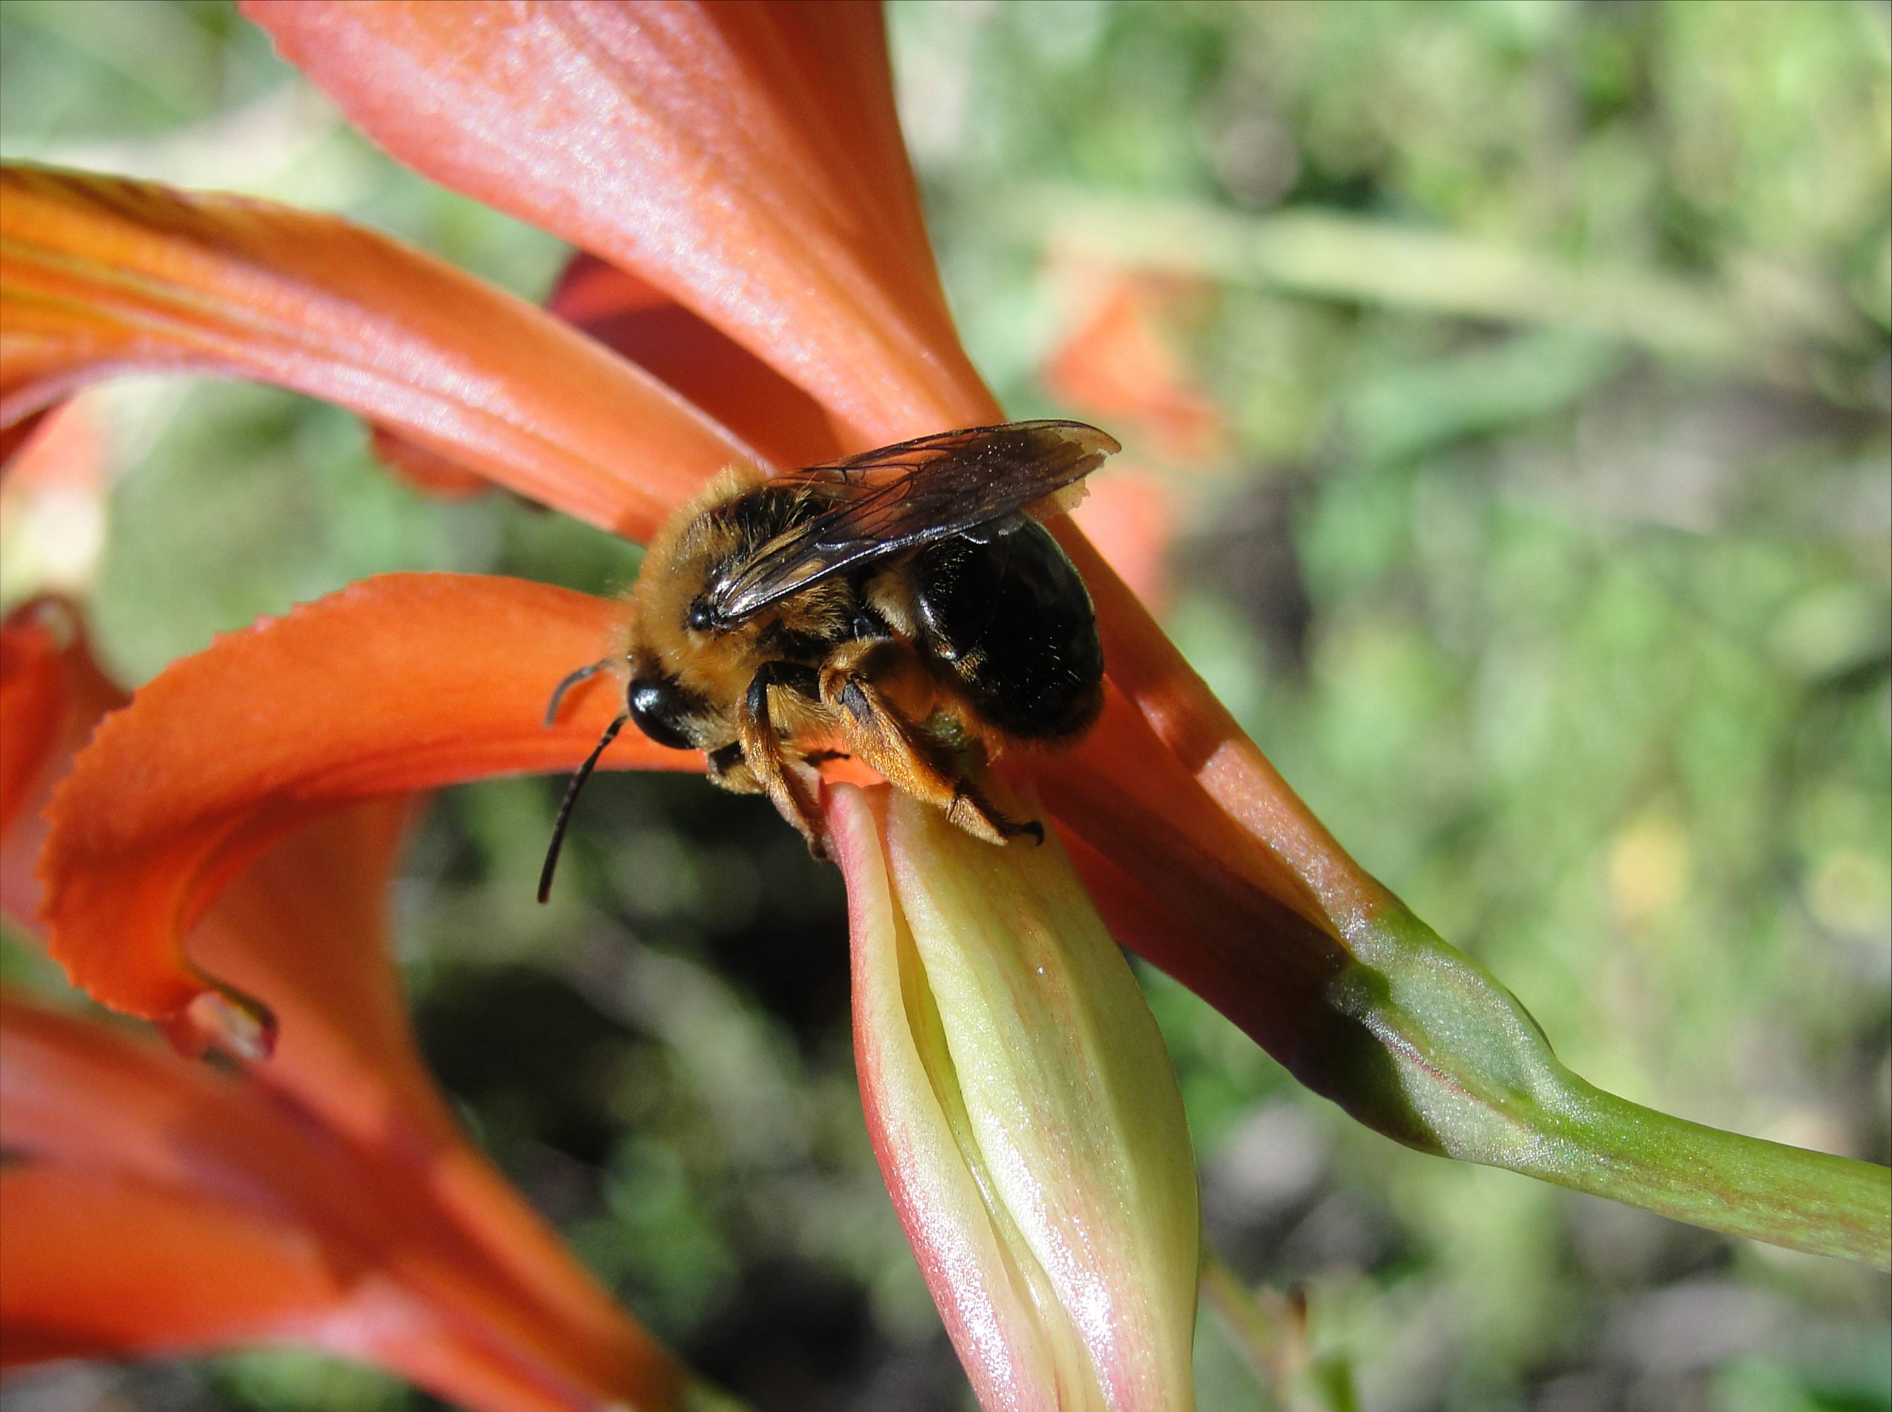
polinizadores de nuestra zona centro
Abejas
Caupolicana hirtusa
Cadeguala occidentalis
Manuelia gayi

Slide 9
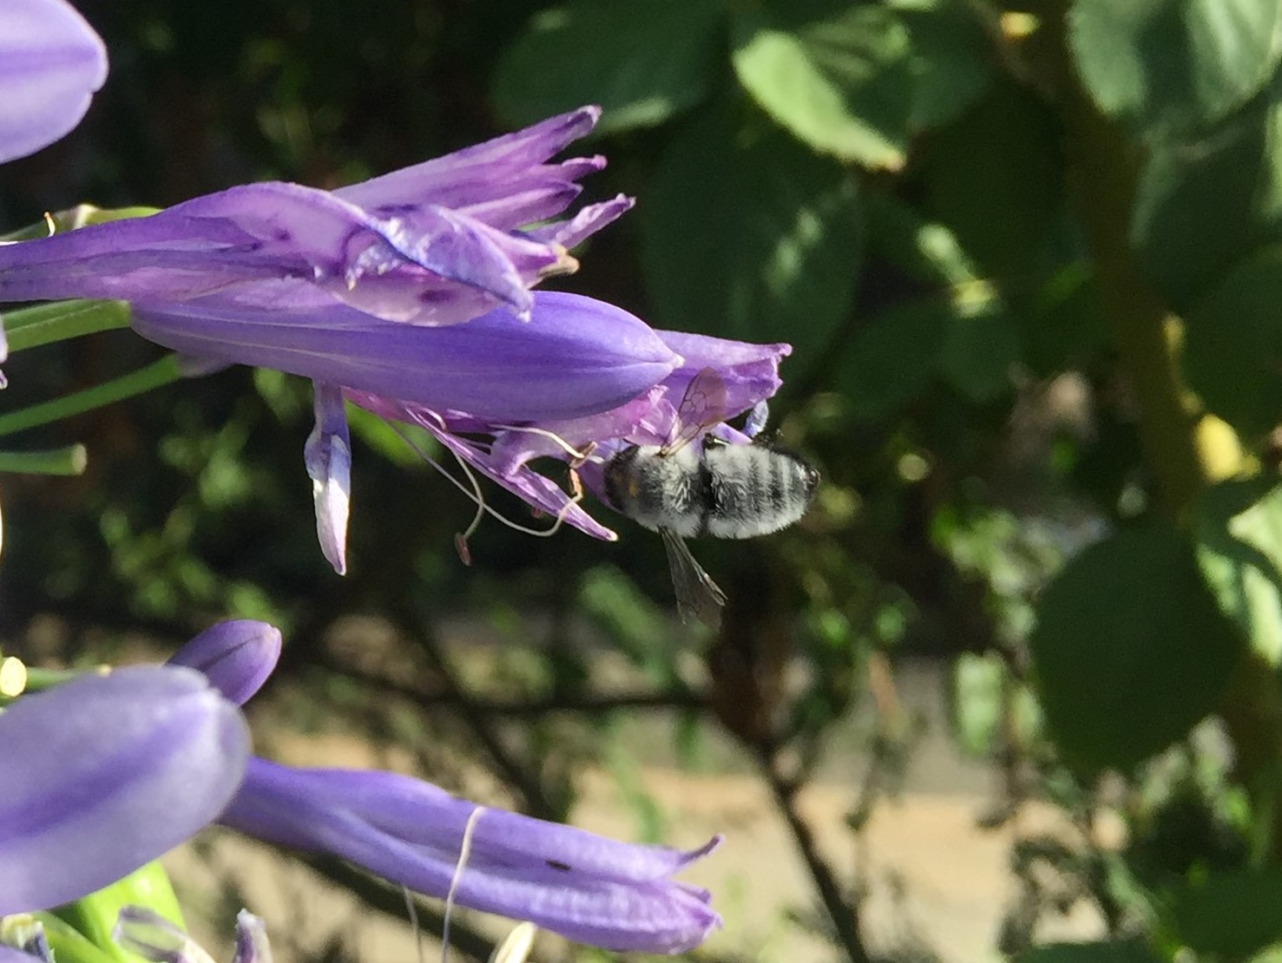
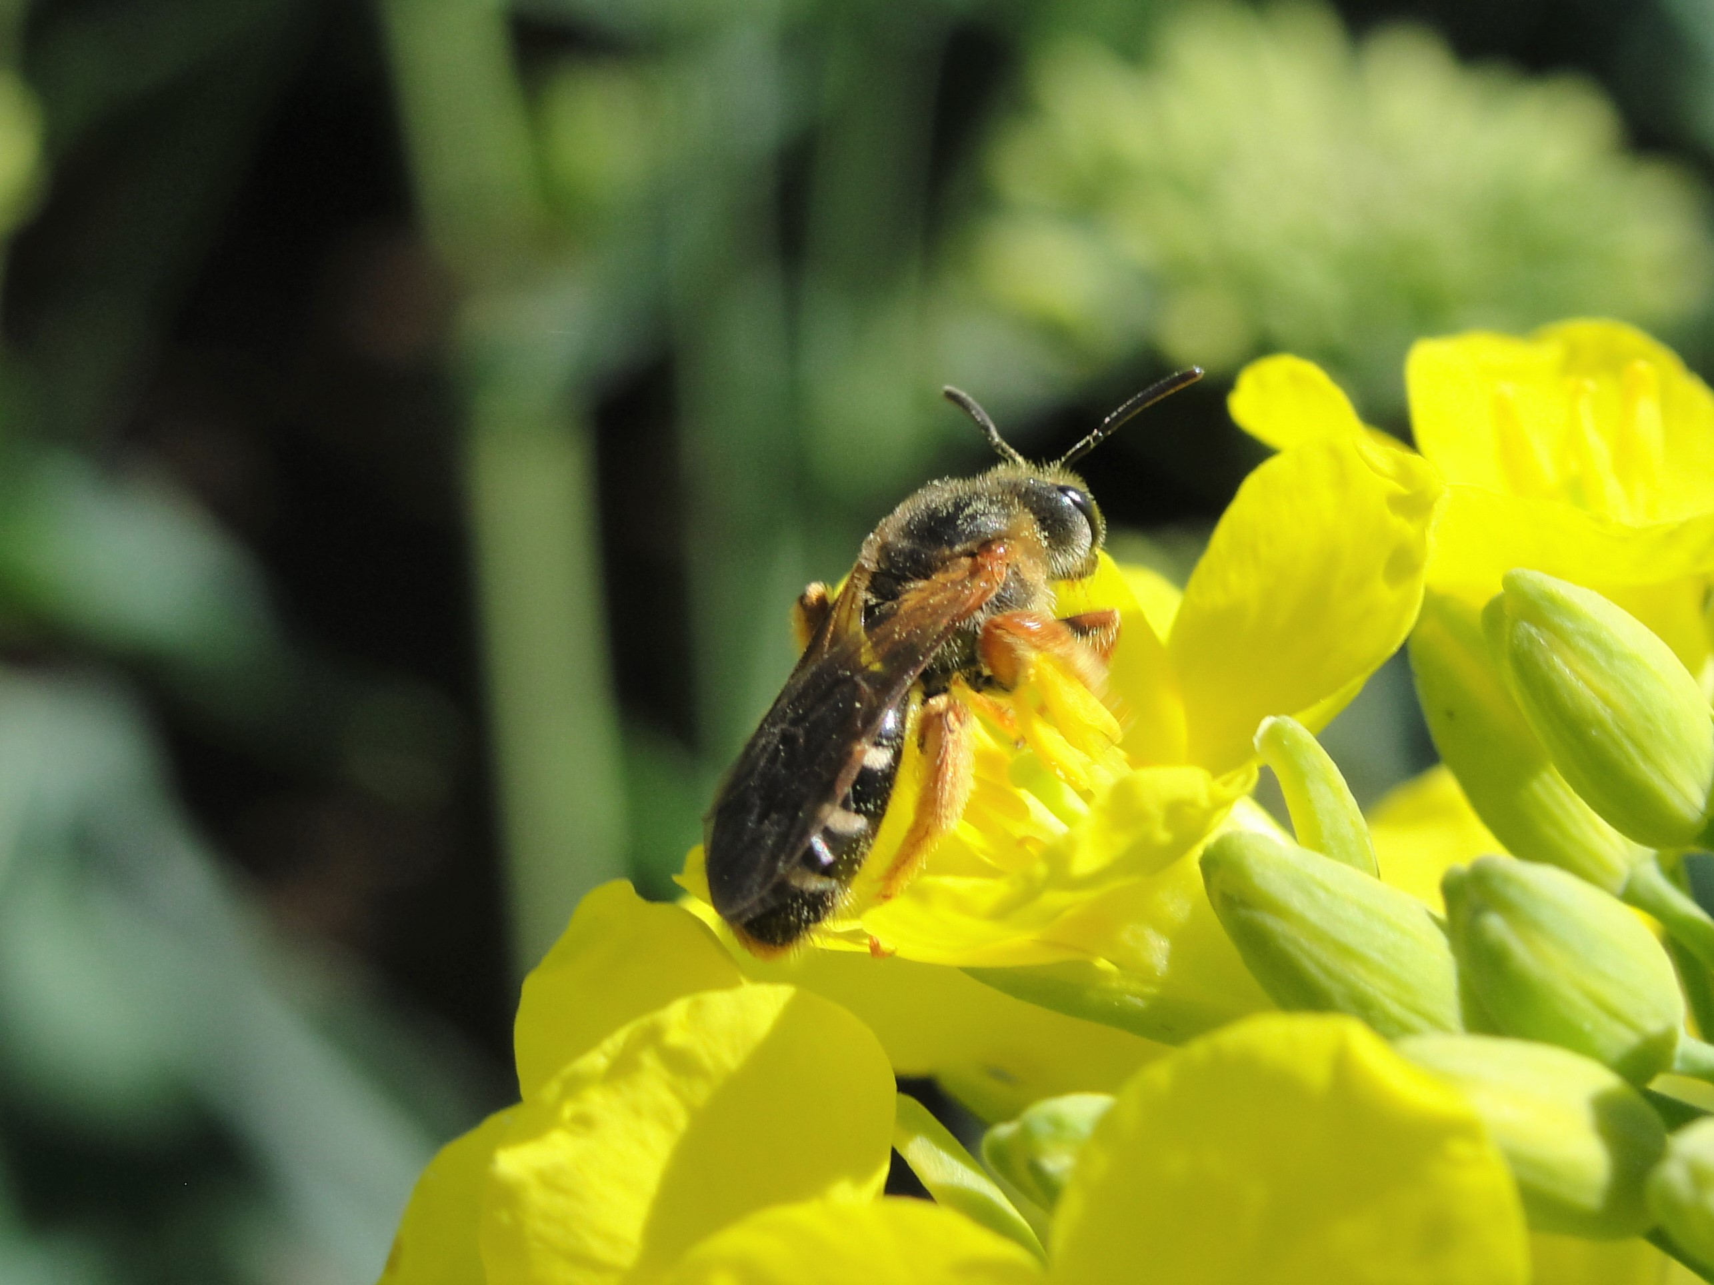
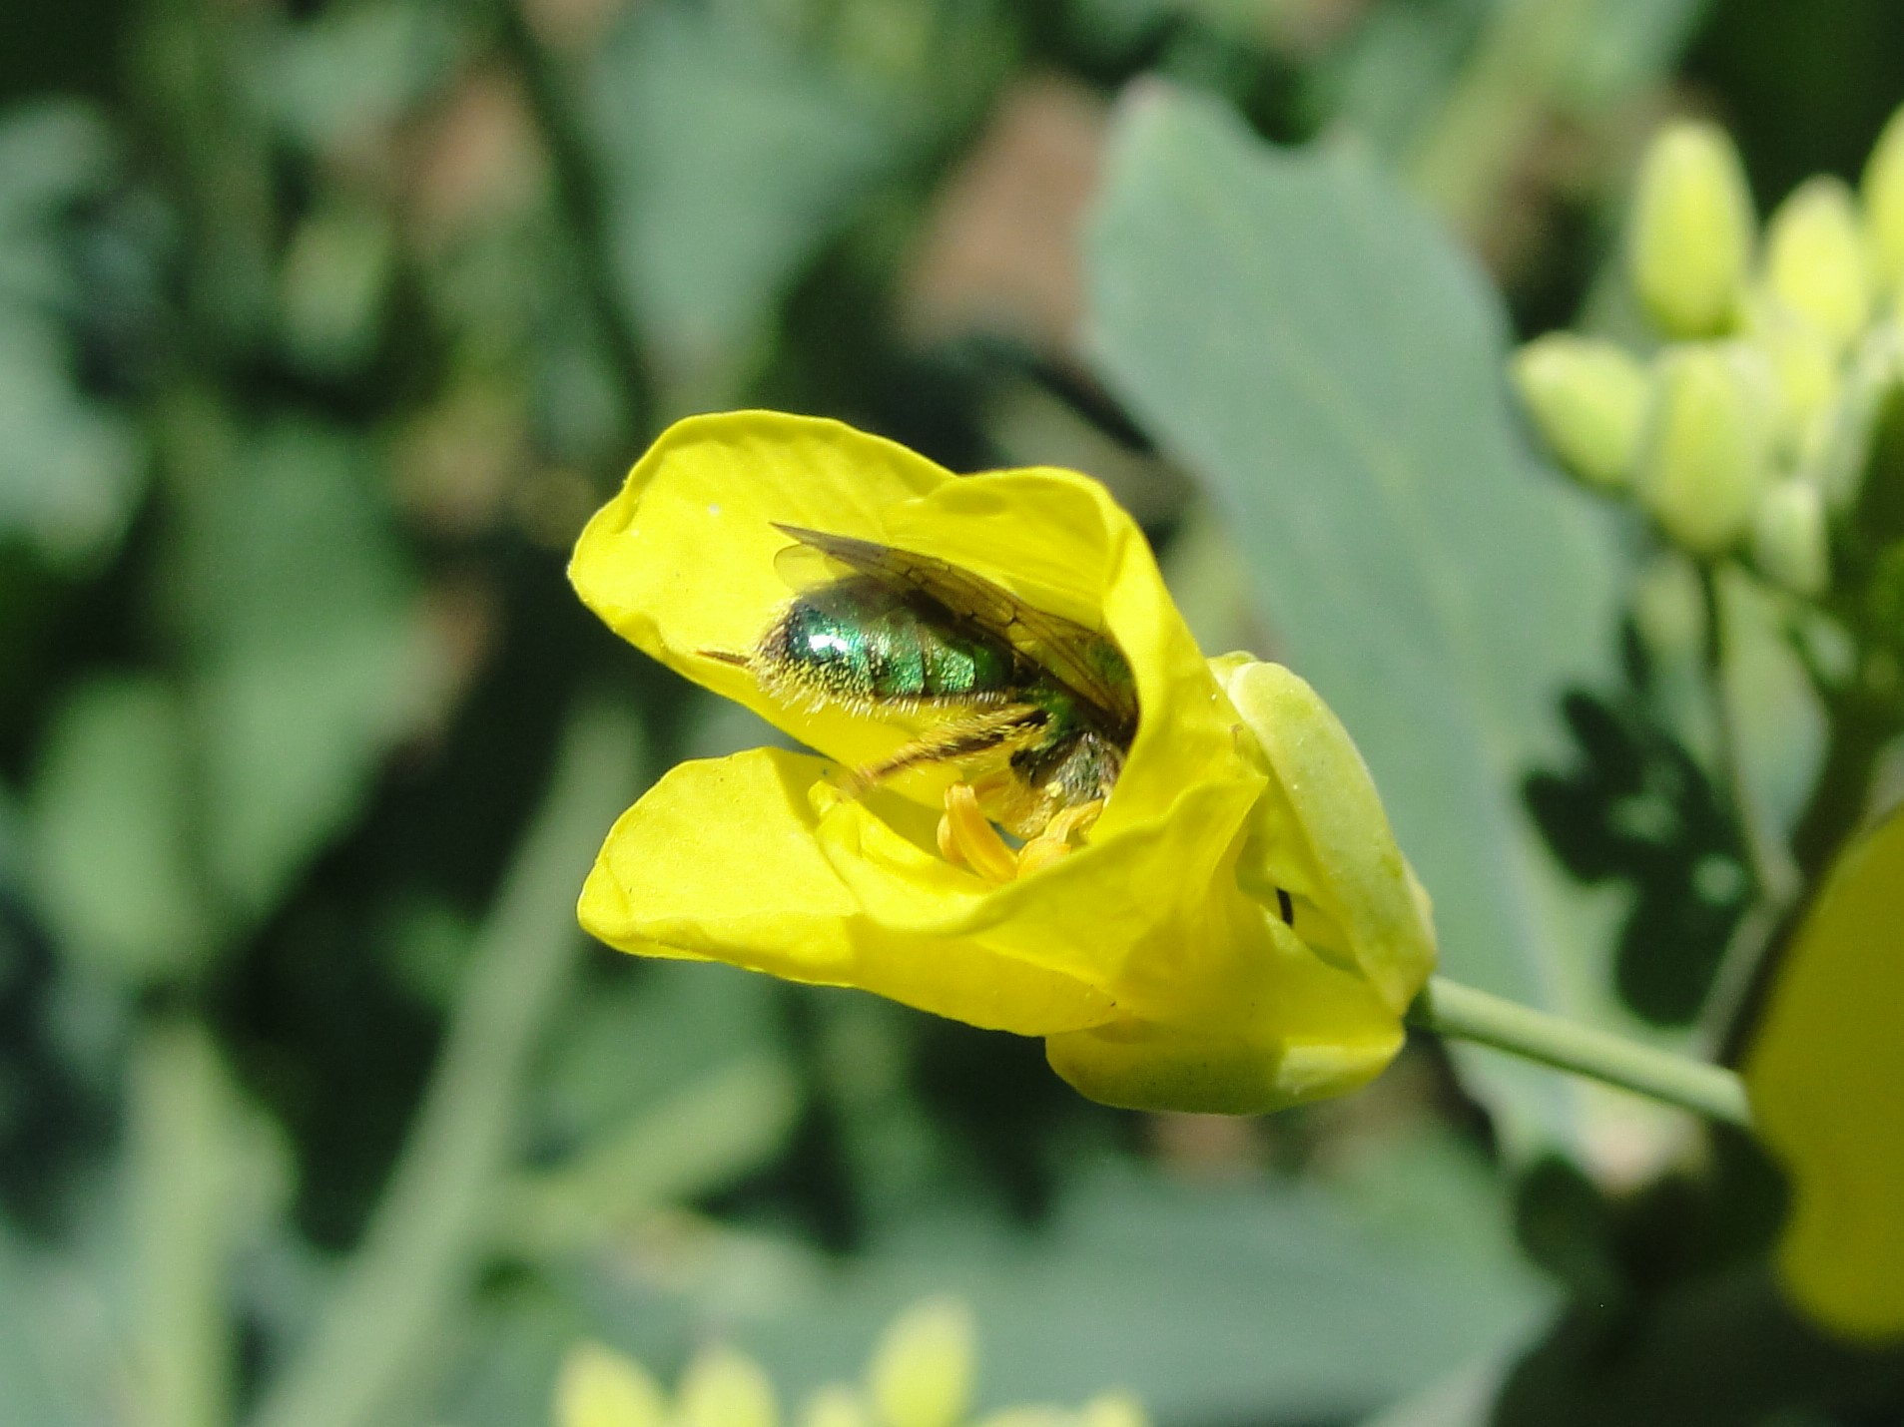
polinizadores de nuestra zona centro
Abejas
Megachile saulcyi
Ruizantheda proxima
Corynura chloris

Slide 10
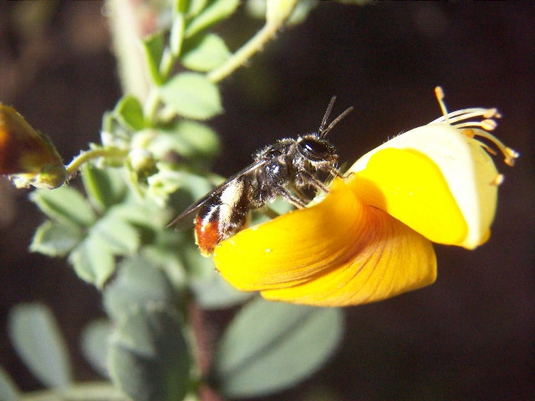
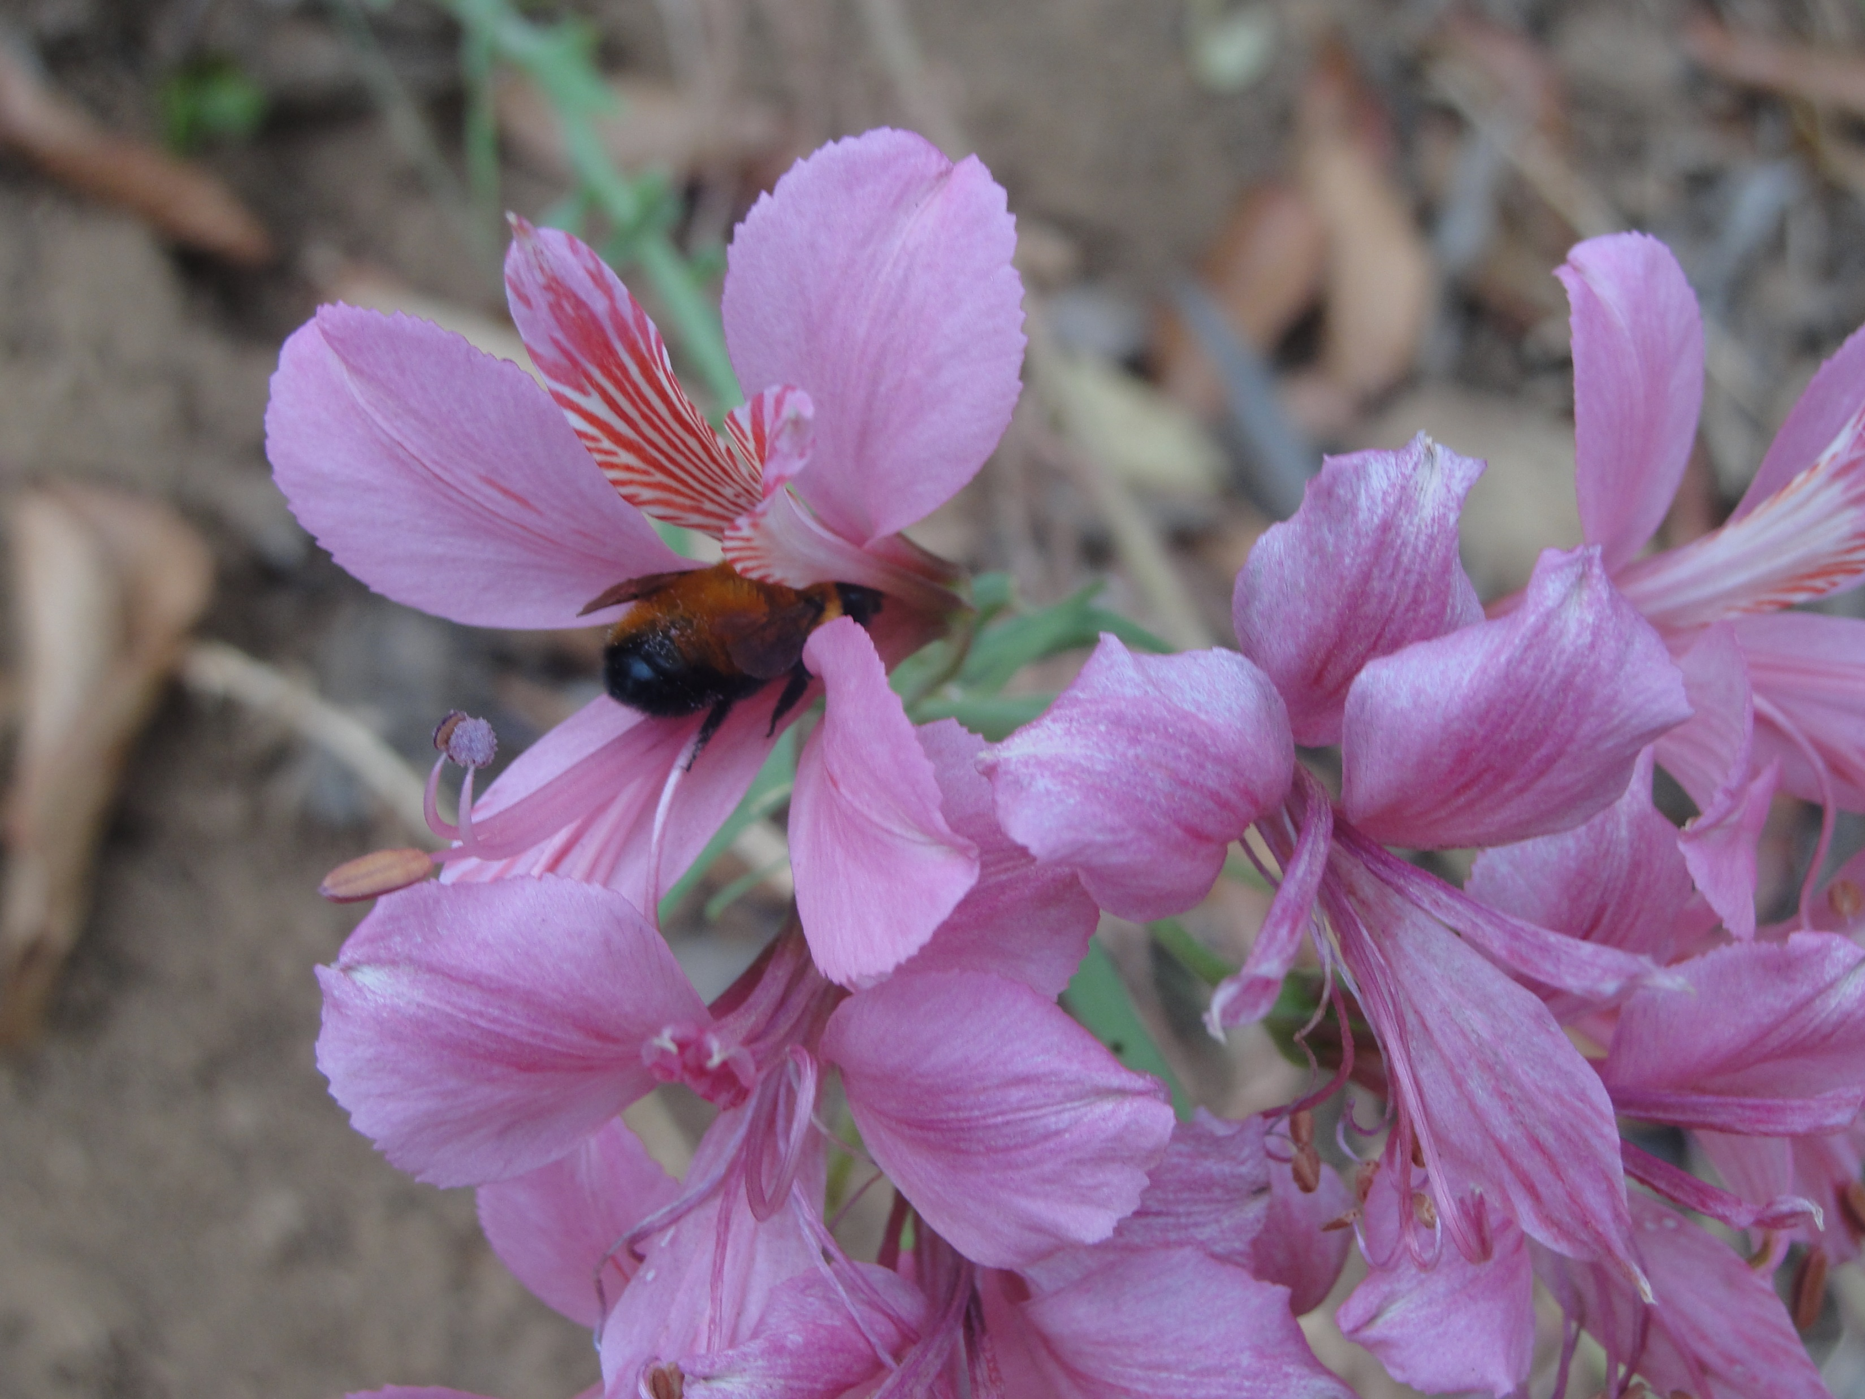
polinizadores de nuestra zona centro
Abejas
Manuelia postica
Xylocopa splendidula
Megachile semirufa

Slide 11
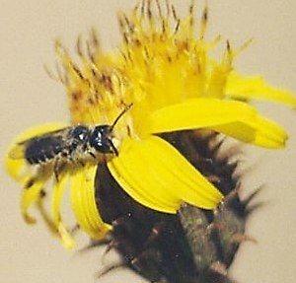
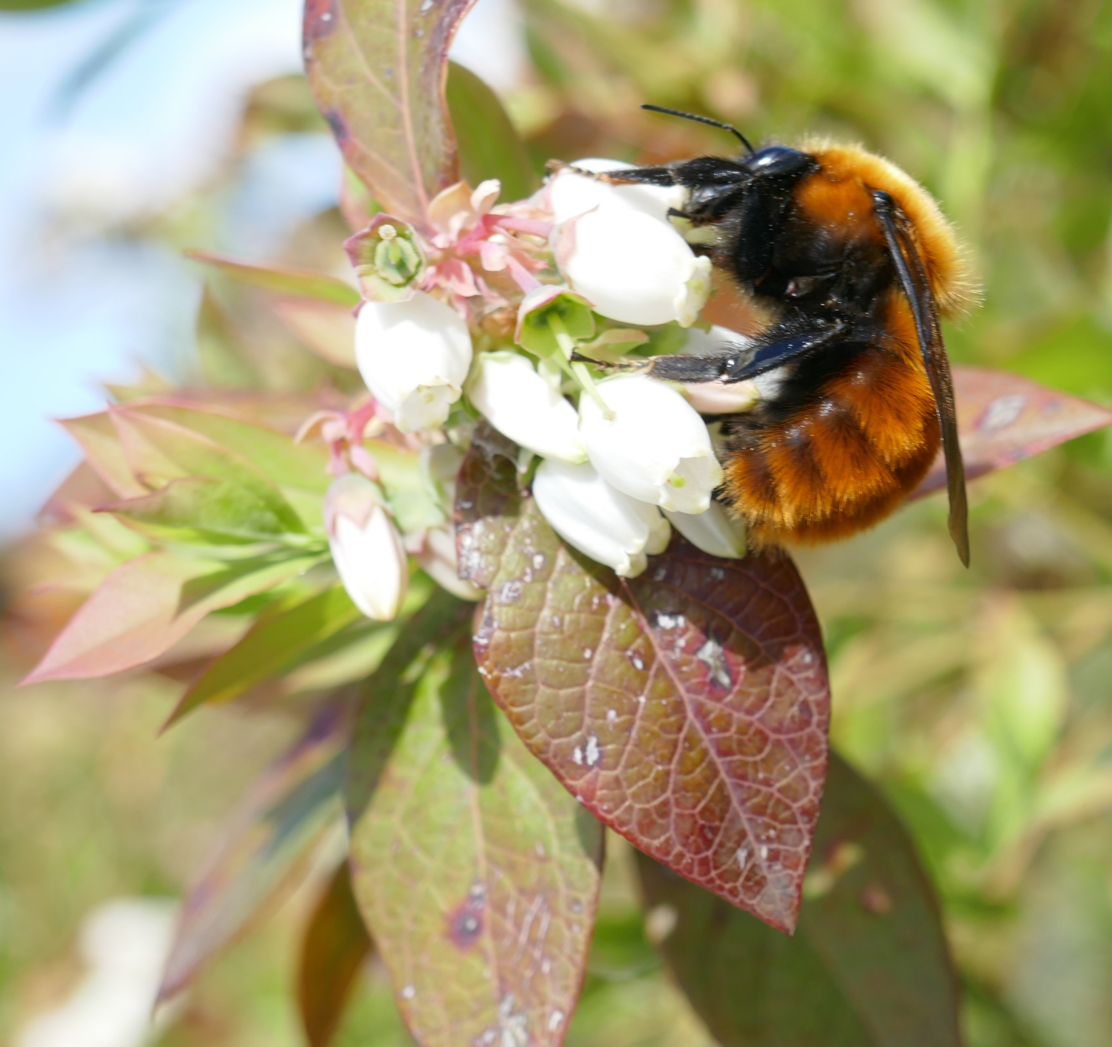
polinizadores de nuestra zona centro
Abejas
Mosca
Protandrena evansi
Bombus dahlbomii
Toxomerus vertebratus
Notanthidium steloides

Slide 12
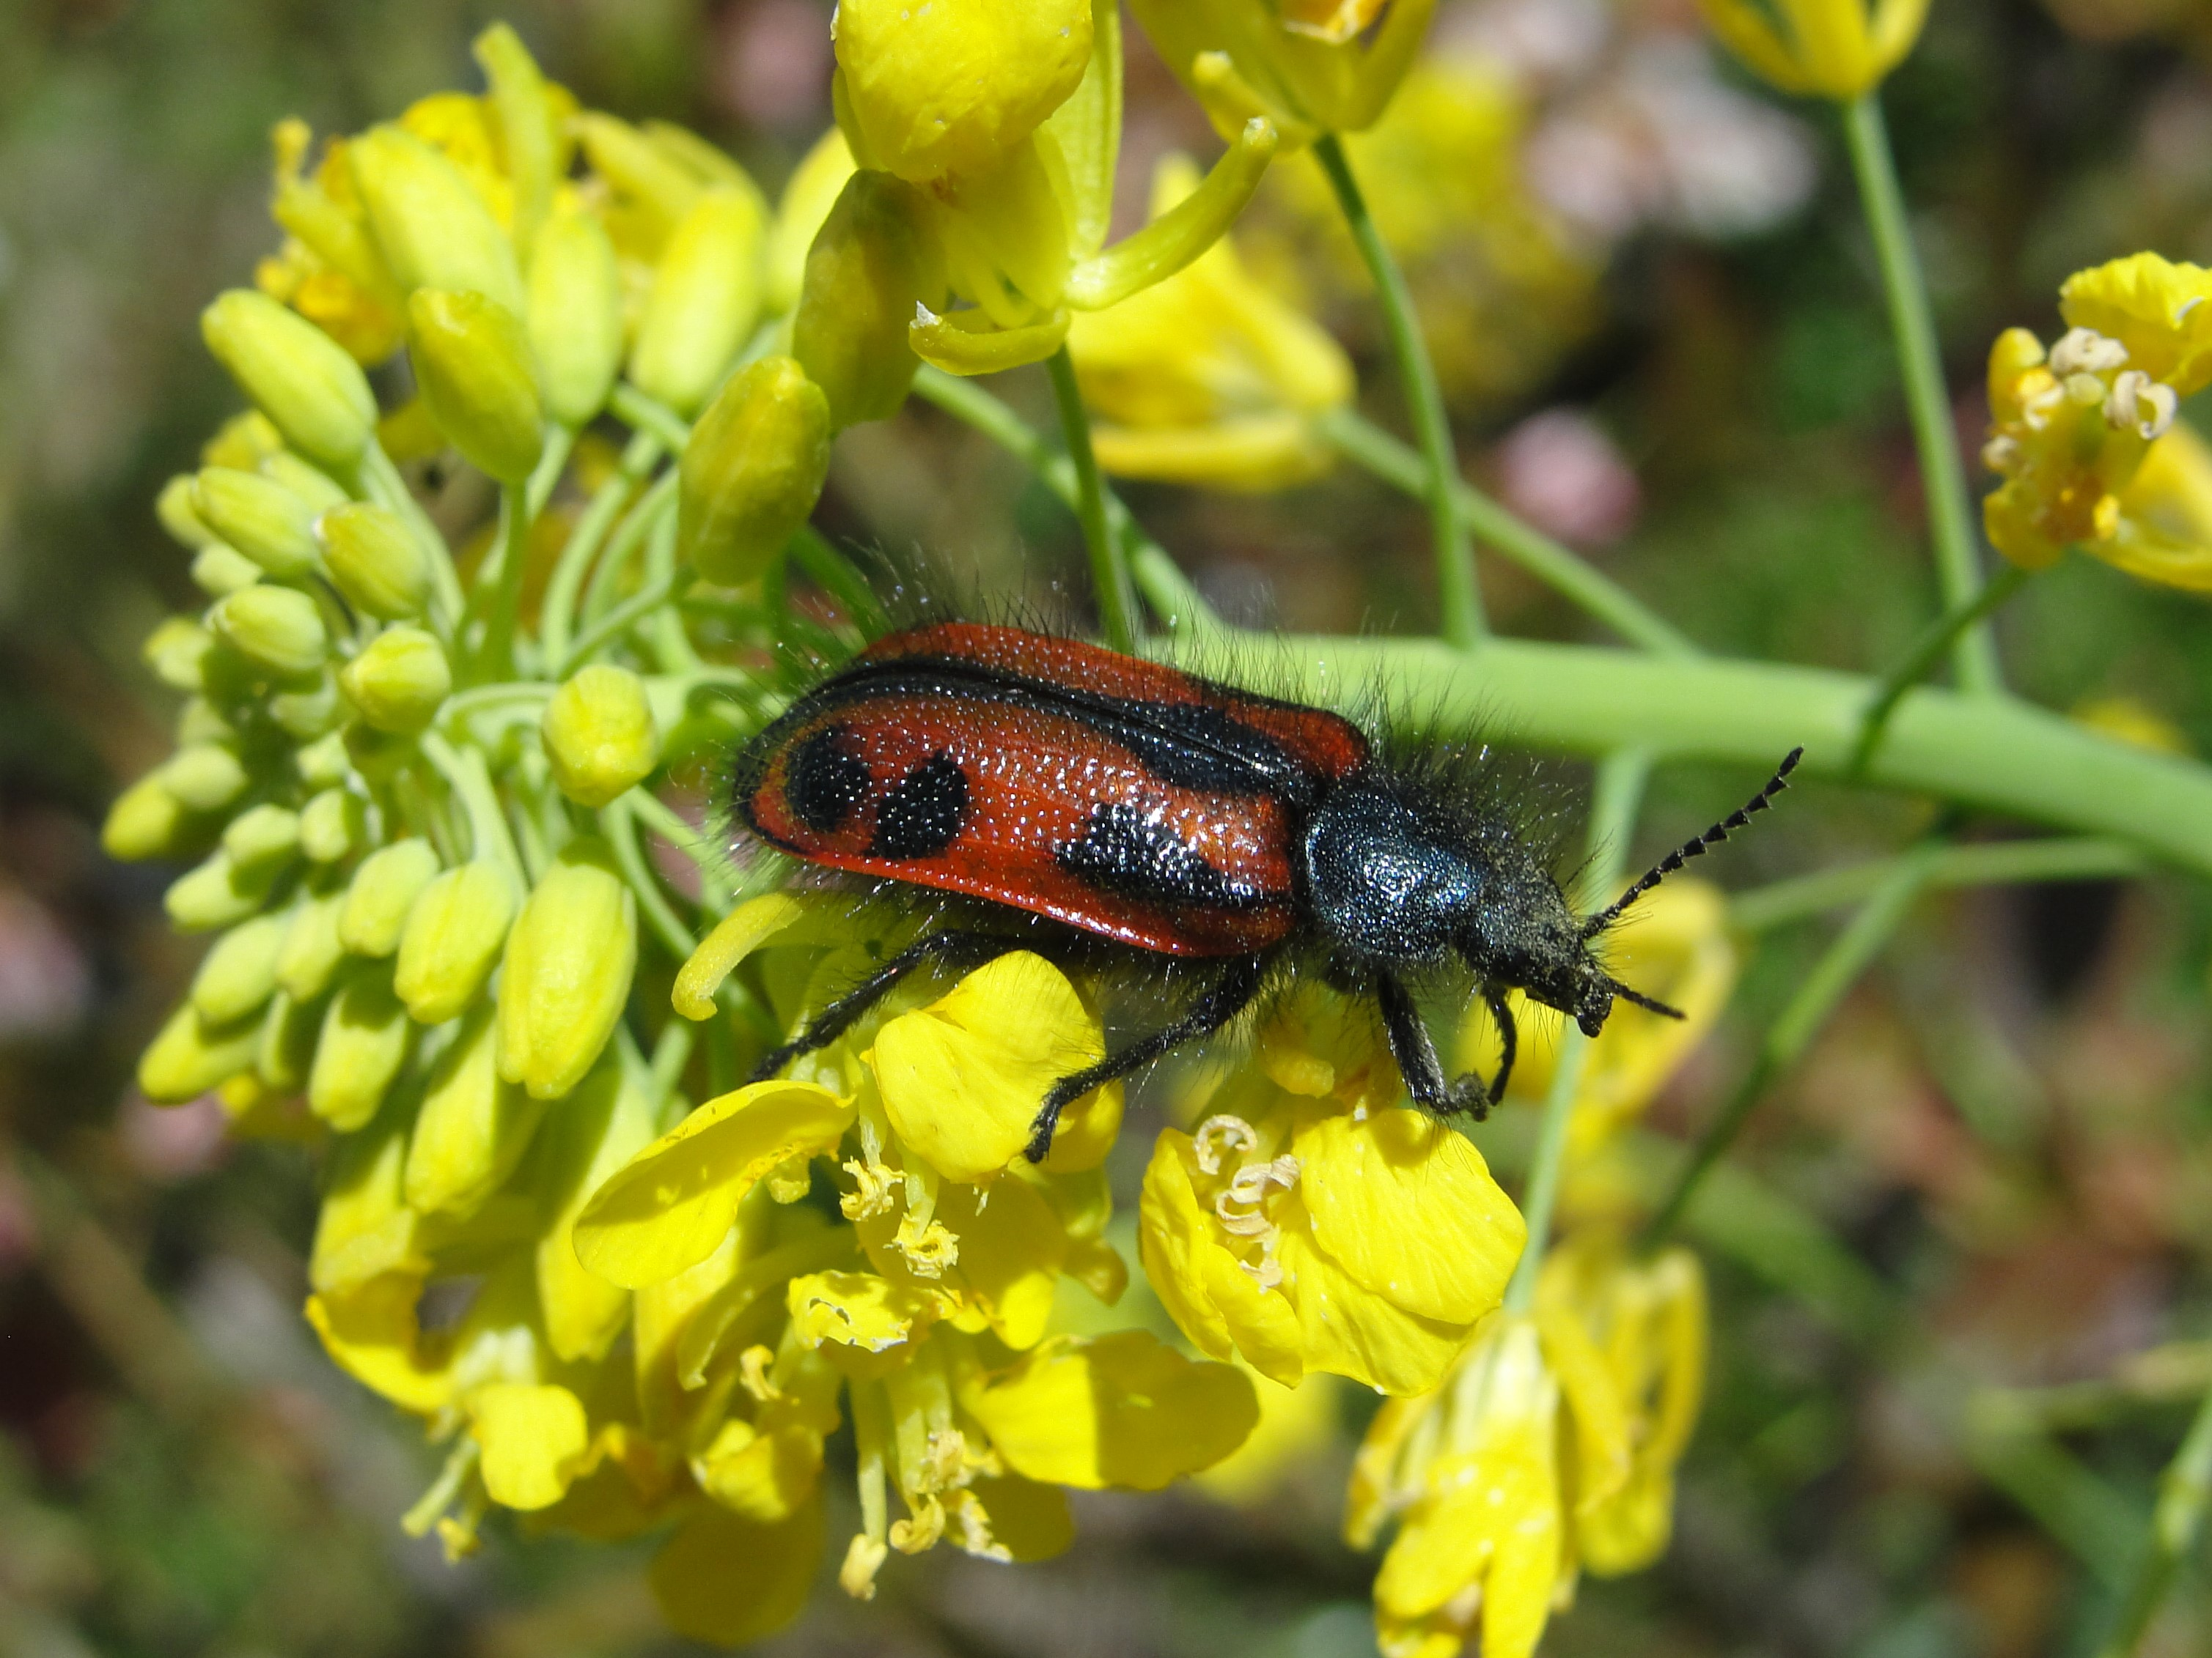
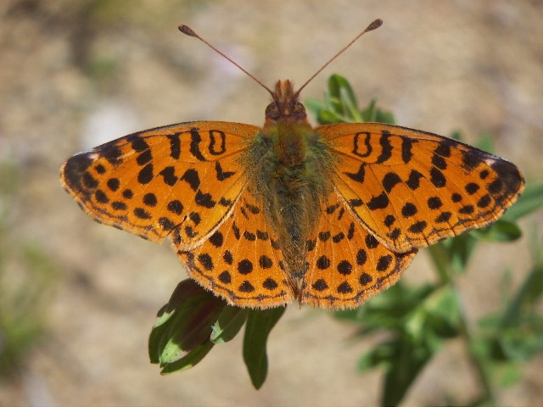
polinizadores de nuestra zona centro
Mosca
Escarabajo
Mariposa
Toxomerus calceoatus
Astylus trifasciatus
Yramea cytheris

Slide 13
polinizadores de nuestra zona centro
Picaflor
Sephanoides sephaniodes

Slide 14
polinizadores de nuestra zona sur
Abejas
Cadeguala occidentalis
Ruizantheda proxima
Manuelia gayi

Slide 15
polinizadores de nuestra zona sur
Abejas
Corynura chloris
Manuelia postica
Megachile semirufa

Slide 16
polinizadores de nuestra zona sur
Abejas
Moscas
Bombus dahlbomii
Toxomerus vertebratus
Notanthidium steloides

Slide 17
polinizadores de nuestra zona sur
Moscas
Escarabajo
Mariposa
Toxomerus calceoatus
Astylus trifasciatus
Yramea cytheris

Slide 18
polinizadores de nuestra zona sur
Picaflor
Sephanoides sephaniodes

Slide 19
Objetivo de la clase:
EVALUAR MEDIANTE UNA EXPERIENCIA PRACTICA DE MONITOREO DE POLINIZADORES LOS CONOCIMIENTOS APRENDIDOS EN LAS SESIONES ANTERIORES

Slide 20
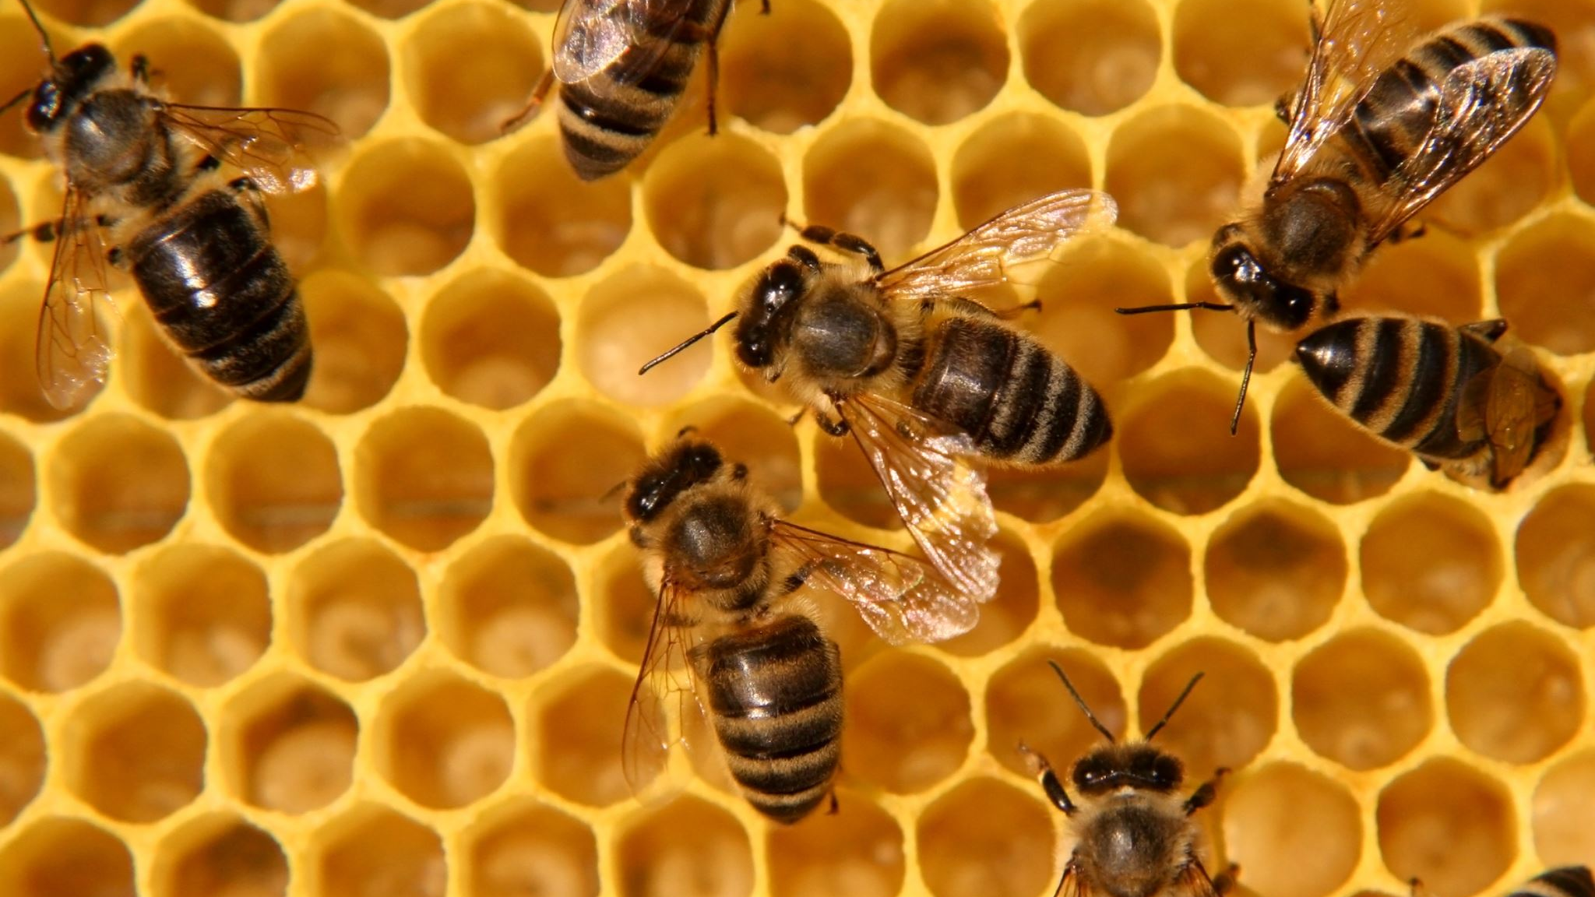
Análisis dEL JUEGO
Compartir la definición de polinización
¿Recuerdas los FACTORES BIÓTICOS Y ABIÓTICOS?

Slide 21
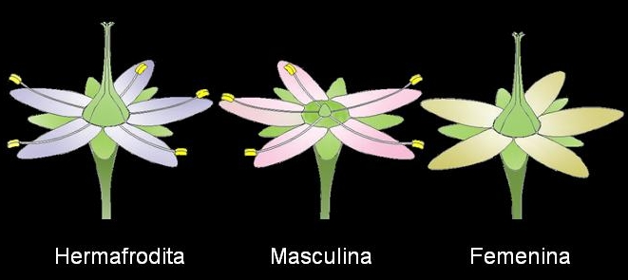
TIPOS DE MORFOLOGÍA

Slide 22
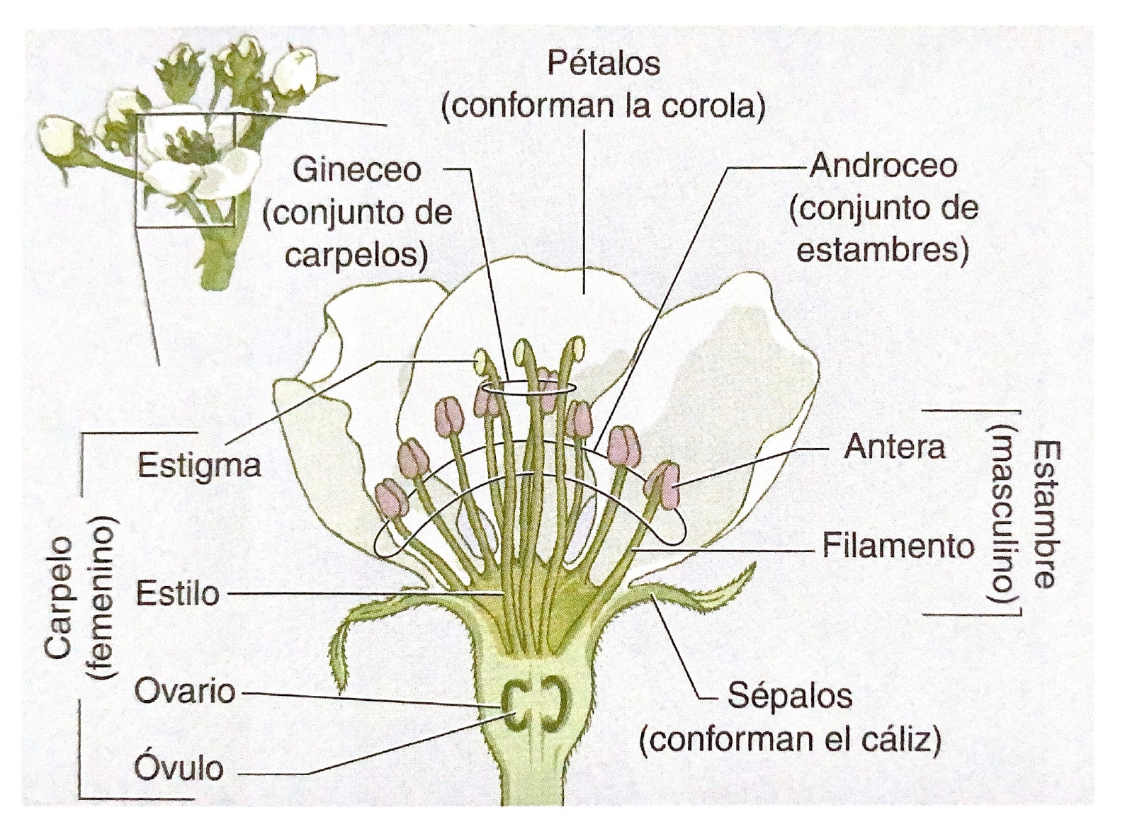
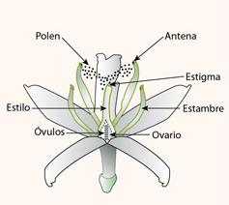
autopolinización
La autopolinización es la transferencia de polen de una antera al stigma de la misma flor o a otra flor de la misma planta, que así lleva a la autofecundación. (Curtis, 2008)
Autofecundación: la union de un oocito y un espermatozoide producida por un único organism hermafrodita (Curtis, 2008).

Slide 23
POLINIZACIÓN CRUZADA
Es la transferencia de polen desde la parte masculina de una flor hasta la parte femenina de la misma u otra flor que tiene como objetivo la reproducción.
Puede ser realizada de forma:
Abiótica: mediante el transporte del polen por el viento o el agua.
Biótica: empleando para ello a animales como vectores en el transporte.

Slide 24

_____Y los humanos?______
EJEMPLO:
¿CÚALES SERIAN LAS ACCIONES QUE PODRÍAMOS REALIZAR COMO ESCUELA PARA APORTAR LA CONSERVACIÓN DE UNA ESPECIE?

Slide 25
Proyecto polinizadores
Parte I: Polinización
Parte II: Analizar las acciones humanas y terminar paneles
Parte III: Ciencia ciudadana

Slide 26
PROCESO DEL TRABAJO
Bitácora de trabajo
Título:
Integrantes:
Pregunta de indagación:
Lugar de análisis:
Hipótesis (posibles resultados):
Introducción (información que tengo al respecto del tema con una visión desde la polinización):
Metodología (cómo lo hice):
Resultados (después de la visita) ¿cómo era la vegetación del lugar?
Conclusiones (qué creo ahora de los resultados que obtuve y cómo lo relaciono con la información que sabía antes):

Slide 27
Paneles
Título: Polinización y…
¿Qué es la polinización?
Tema: breve explicación o frase de cómo influye x en la polinización.
ESPACIO LIBRE

Slide 28
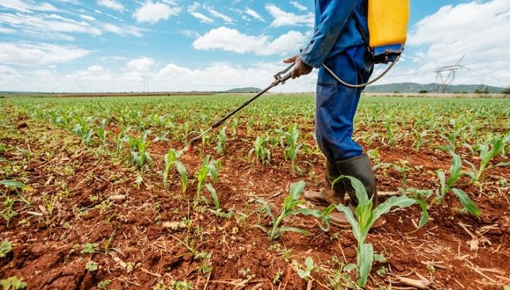
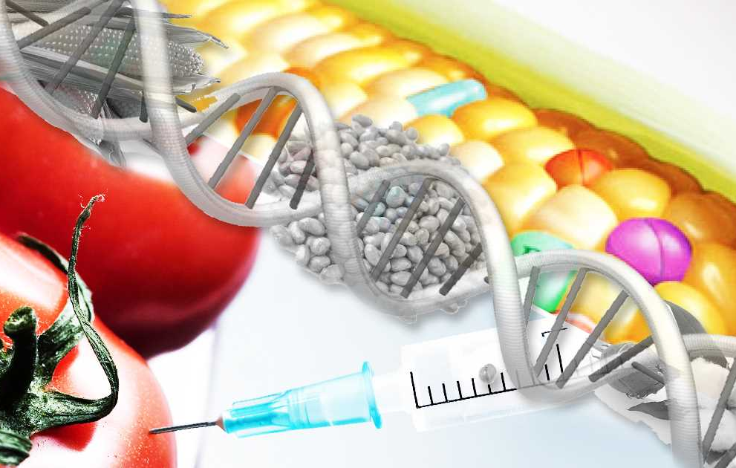
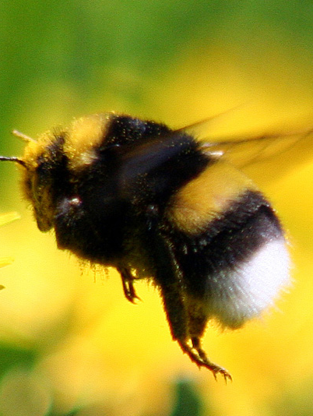
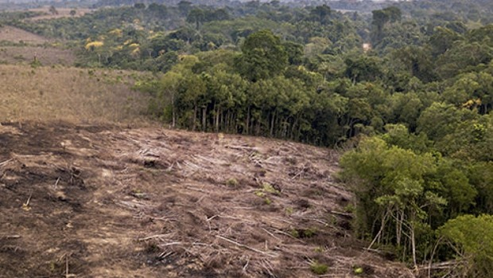
ANALISIS CRÍTICO DE LAS ACCIONES HUMANAS
Decisiones en grupo:
Elegir tema de interés común para seleccionar la noticia.
Escribir título del panel relacionando:
Polinización
El tema
Y la pregunta del proyecto.

Slide 29
Objetivo de la clase:
ELABORAR UN PANEL INFORMATIVO SOBRE LOS EFECTOS DE LAS ACCIONES HUMANAS EN EL EQUILIBRIO DE LOS ECOSISTEMAS ENFOCADA EN LA POLINIZACIÓN

Slide 30
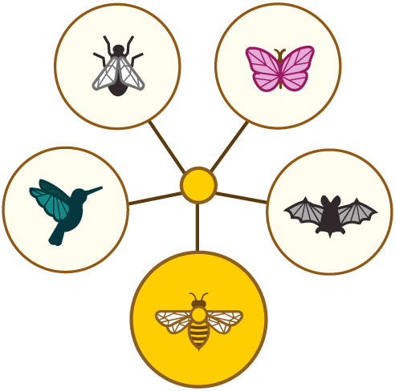
MANOS A LA OBRA!
Tiempo para trabajar en el panel y en la bitácora de trabajo

Slide 31

Recordando el Panel
Título: Polinización y…….para la conservación de una sp
¿Qué es la polinización?
Tema: breve explicación o frase de cómo influye x en la polinización.
ESPACIO LIBRE
(dibujo)
¿DONDE VAMOS?

Slide 32

HORA DE COMPARTIR NUESTRAS VISIONES

Slide 33
Objetivo de la clase:
EVALUAR MEDIANTE UNA EXPERIENCIA PRACTICA DE MONITOREO DE POLINIZADORES LOS CONOCIMIENTOS APRENDIDOS EN LAS SESIONES ANTERIORES

Slide 34
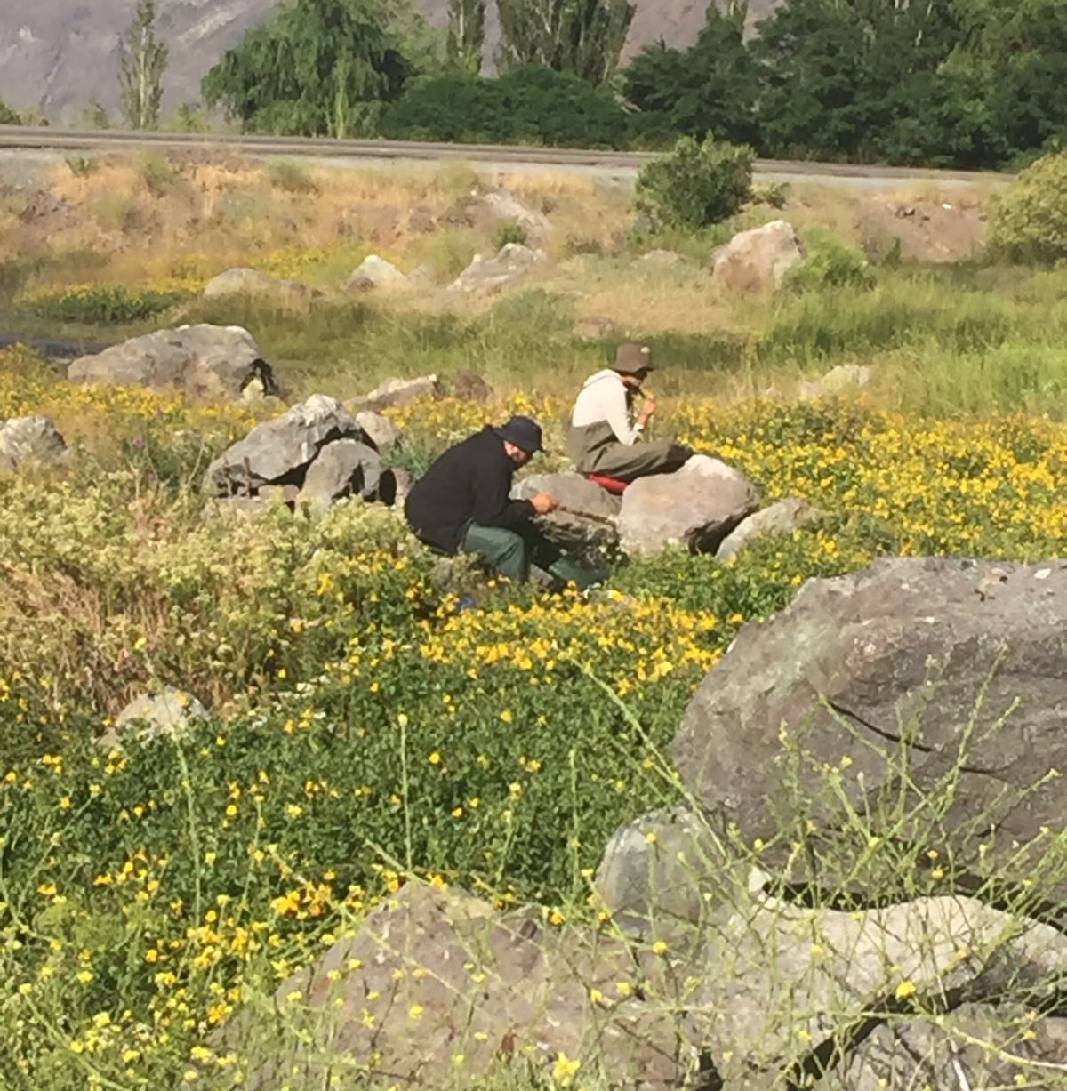
SALIDA A TERRENO
Instrucciones: organizarse con sus respectivos grupos y app
MANOS A LA OBRA!

Slide 35
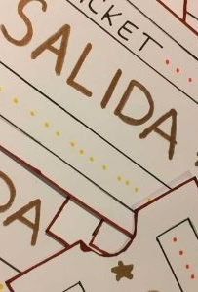
TICKET DE SALIDA: QUE ES LA POLINIZACIÓN
¿Qué desafíos crees que nos quedan por delante como individuos y como sociedad ?
¿Crees que este proyecto y experiencia en terreno cambia tu visión y/o forma de pensar sobre el medio ambiente?
¿Crees que cambiará algo en tu conducta en tu diario vivir desde ahora?

Slide 36
bibliografía
Cofré, H., Camacho, J., Galaz, A., Jiménez, J., Santibáñez, D., & Vergara, C. (2010). La educación científica en Chile: debilidades de la enseñanza y futuros desafíos de la educación de profesores de ciencia. Estudios pedagógicos (Valdivia), 36(2), 279-293.
Curtis H., Barnes S., Schnek A. y Massarini A. (2008). Biología. 7ª Edición. Editorial Médica Panamericana.
Chamizo (2010). Modelos y modelaje de la enseñanza de las ciencias naturales. Los modelos en la enseñanza de las ciencias. (1a. ed., pp 14). México. http://www.joseantoniochamizo.com/pdf/educacion/libros/011_Modelos_modelaje_ensenanza_ciencias_naturales.pdf
Jaramillo, A. 2003. Aves de Chile. Ed. Lynx, 240p.
Gil-Pérez, D., Vilches, A. (2006). Educación ciudadana y alfabetización científica: mitos y realidades. Revista Iberoamericana de Educación Vol. 42 Núm. 1. pp 31-53.
González, C., Martínez, M. T. y Martínez, C. (2009) La Educación Científica como apoyo a la movilidad social: desafíos en torno al rol del profesor secundario en la implementación de la indagación científica como enfoque pedagógico. Estudios Pedagógicos 25: 63-78.

